Slide 1
Unit-3 उपयोजित सागरशास्त्र
१.सागरी निक्षेप – स्त्रोत आणि वर्गीकरण
२.सागरी प्रवाहांचा प्रभाव
3.सागरी साधनसंपत्ती

Slide 2
१.सागरी निक्षेप – स्त्रोत आणि वर्गीकरण
सागरी निक्षेप स्त्रोत-सागराचा तळ हा जगातील त्या त्या ठिकाणी असलेला सर्वात सखल भाग आहे .लहान मोठ्या आकारांचे दगड गोटे , जाडीभरडी वाळू , मातीचे सूक्ष्मकण इत्यादी पदार्थ नद्या , हिमनद्या इत्यादिमार्फत खंडावरून वाहून आणले जातात व त्यांचे संचयन मुख्यत: भूखंड मंचावर होते. अशा पदार्थांना सागरी अवसाद असे म्हणतात.
१.भूमिजन्य स्त्रोत
२.जलीय स्त्रोत
3.जैविक
४.ज्वालामुखीय
५.वैश्विक
६.मानवी

Slide 3
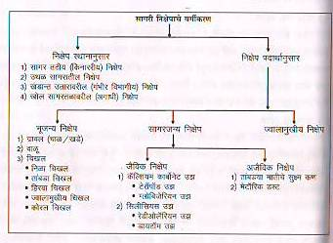
सागरी निक्षेप वर्गीकरण

Slide 4
Classification of ocean deposits
On the basis of depth
A) Deep sea deposits- (below 100 fathoms)
  I) Pelagic deposits
  Red clay
  Radiolarian ooze
  Diatom ooze
  Globigerina ooze
  Pteropod ooze
  II) Terrigenous deposits
Blue mud
Red mud
Green mud
Coral mud
Volcanic mud
B) shallow sea deposits-(between low tide water and 100 fathoms)
Gravels
Sands
Mud
C) littoral deposits- (between high and low tide water)
Gravels
Sands
Mud

Slide 5
On the basis of location- Sir John Murray and j.t. Jenkins classified into the following two categories
    Shelf deposits
    Pelagic deposits
General classification
    Terrigenous deposits
      Littoral deposits
      Shallow water deposits
      Terrigenous mud
    Neritic deposits
      Shallow water neritic deposits
      Deep seawater neritic deposits
      Pelagic deposits.

Slide 6
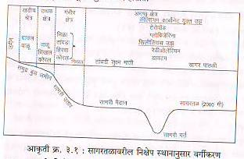
निक्षेप स्थानानुसार
अ.सागर तटीय /किनारीय
ब.उथळ सागरी
क.खंडांत उतारावरील
ड.खोल सागरी निक्षेप

Slide 7
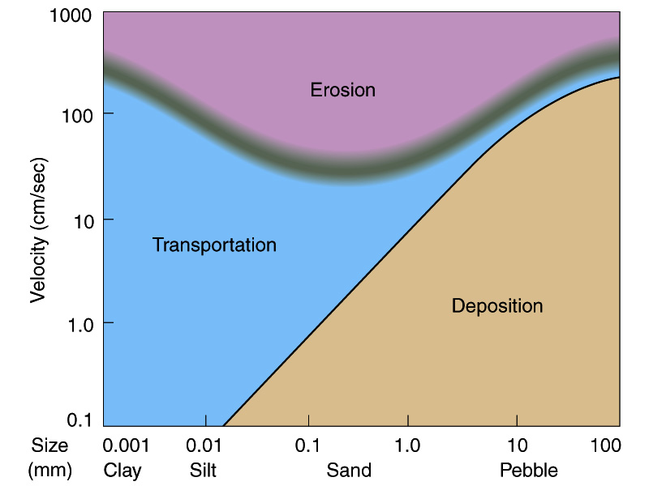
निर्मिती प्रकीयेनुसार
भूजन्य
ग्राव्ह्ल
वाळू
रेव/पंख/चिखल–निळा-तांबडा
–हिरवा-ज्वालामुखीय-प्रवाळ
सागरजन्य-जैविक-अजैविक

Slide 8
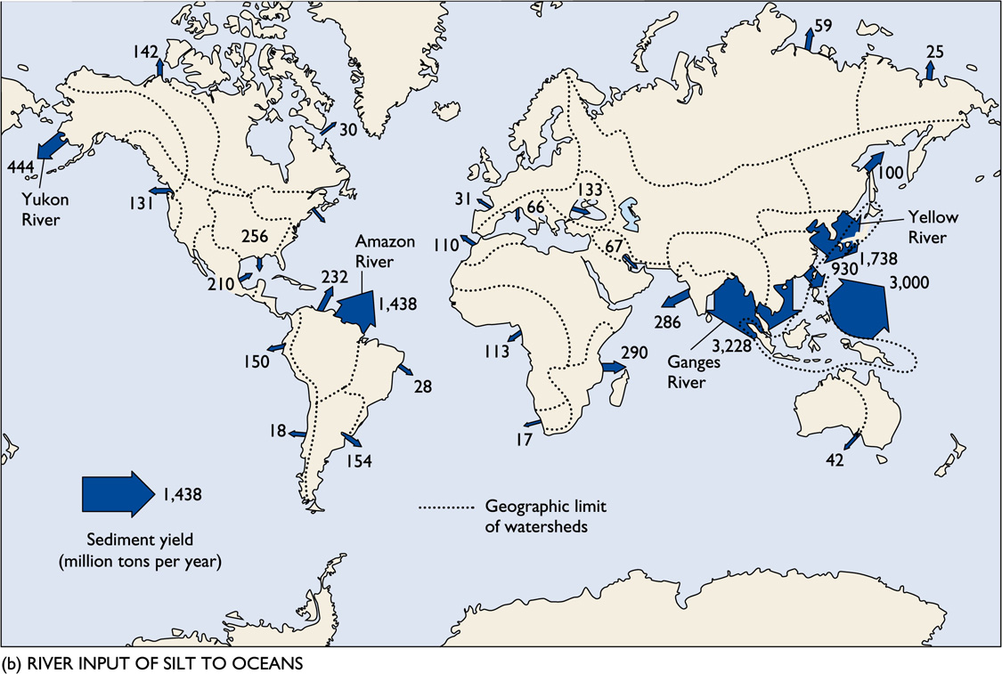
River sediment loads
(units 10⁶ tons/yr)

Slide 9
२.सागरी प्रवाहांचा प्रभाव
हवामानावरील –तापमान,बाष्पधारण क्षमता,पर्जन्य,धुके,अतिवृष्टी व दुष्काळ
सागरी जीव सृष्टीवरील प्रभाव
मासेमारी
वाहतूक व व्यापार

Slide 10
3.सागरी साधनसंपत्ती
अ.जैविक
ब.खनिज
क.अपारंपरिक सागरी उर्जा

Slide 11
सागर भविष्यकालीन संसाधनाचे भांडार
घरगुती वापराचे पाणी
खनिज संपत्ती
अपारंपरिक उर्जा
अन्नपुरवठा
सागरी पर्यटन
वाहतूक व दळणवळण
औषधे
परकीय चलन
सागर व राजकारण

Slide 12
